Slide 1
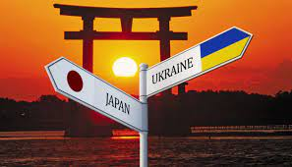
Японія. Місце країни у світі та Азіатсько-Тихоокеанському регіоні

Slide 2
Мета
вдосконалювати вміння працювати з візуальними та статистичними джерелами знань, порівнювати, аналізувати, робити висновки; розвивати пізнавальну активність, інтерес до вивчення теми, самостійність.

Slide 3
План уроку
1. «Візитна картка»
2.Місце країни у світі та Азійсько-Тихоокеанському регіоні.
3 ЕГП
4. Природно-ресурсний потенціал
5. Населення

Slide 4
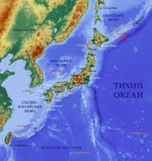
1. «Візитна картка»
Офіційна назва – Японська держава.
Склад території – 47 префектур
Член міжнародних організацій – ООН, АТЕС та ін.
Офіційна мова – японська
Релігії – буддизм, синтоїзм

Slide 5
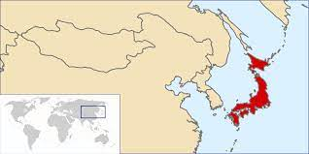
1. «Візитна картка»
Населення — 126, 3 млн осіб (2022р.).
Столиця — Токіо.
Економічно високорозвинена держава, країна «Великої Сімки».
Парламентська монархія, унітарна держава

Slide 6
2.Місце країни у світі та Азійсько-Тихоокеанському регіоні.
Японія – третя у світі та друга в Азії (після Китаю)
країна за ВВП, країна, яка набула статусу наддержави з потужною наукомісткою промисловістю та високоінтенсивним аграрним сектором, і є однією з найбільших експортерів та імпортерів капіталу.

Slide 7
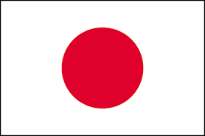
Символи Японії
Прапор Японії — національний прапор Японії у вигляді червоного сонячного диска на білому тлі. Використовується з 1870 року. Затверджений 13 серпня 1999 року законом Японії про національний прапор і національний гімн.
Емблема Імператора Японії — японська традиційна емблема мон у вигляді стилізованої двошарової шістнадцятипелюсткової хризантеми. Особиста емблема Імператора Японії та його Імператорського дому. Офіційно використовується як замінник державного герба Японії.

Slide 8
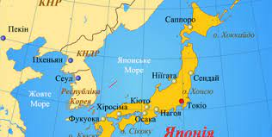
3. ЕГП
Головні ознаки: острівна держава поблизу східного узбережжя Азії, 4000 островів (чотири великі — Хонсю, Хоккайдо, Кюсю і Сікоку);
відділена Японським морем від Росії, Північної і Південної Кореї, Східнокитайським морем — від Китаю, зі сходу й південного сходу омиває Тихий океан;
берегова лінія дуже порізана

Slide 9
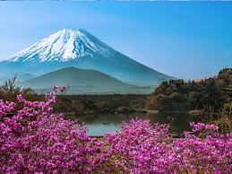
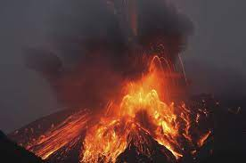
4. Природно-ресурсний потенціал
Японія – країна гір. Близько 80 % території займають молоді середньовисотні сейсмічно активні гори – Японські Альпи, найвищою точкою яких є вулкан Фудзіяма (3 777 м)

Slide 10
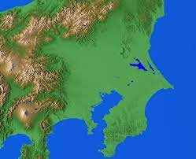
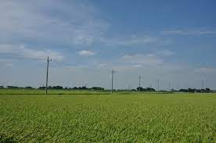
4. Природно-ресурсний потенціал
Найбільшою є рівнина Канто, що простяглася вздовж Токійської затоки.

Slide 11
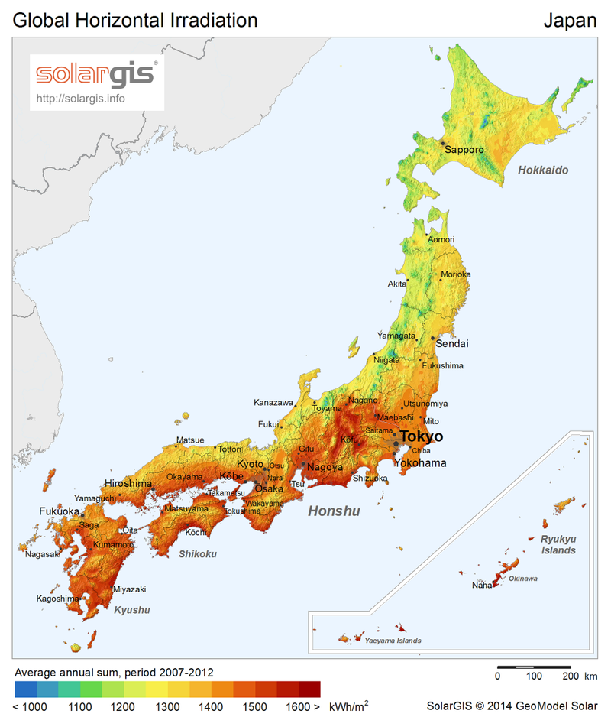
4. Природно-ресурсний потенціал
Клімат мусонний, на півночі (Хоккайдо, північ Хонсю) помірний, на інший території — субтропічний, багато опадів (1000 до 2500 мм на рік).

Slide 12
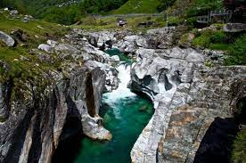
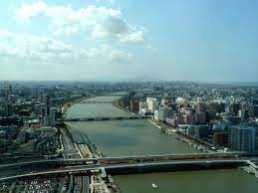
4. Природно-ресурсний потенціал Річки Японії
Країна недостатньо забезпечена водними ресурсами. До п'ятірки найбільших річок країни входять:
Річка Сінано - це найголовніша і найдовша річка. Її протяжність становить 368 кілометрів. Річка знаходиться на острові Хонсю, недалеко від міста Ніїгата, впадає в Японське море. Завдяки своїм розмірам, Сінано є важливим водним шляхом острова.

Slide 13
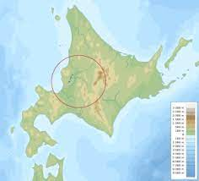
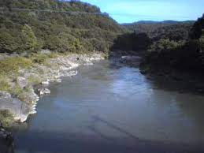
4. Природно-ресурсний потенціал Річки Японії
Річка Ісікарі в довжину становить 268 кілометрів, вважається основним джерелом прісної води на острові Хоккайдо. Починається біля підніжжя Ісікаріяма і впадає в Китайське море. Русло річки звивисте.
Річка Тоне також розташована на о. Хонсю. Її довжина становить 322 кілометри. Річка бере свій початок на вершині гори Омінаками. Відіграє велику роль у розвитку туристичної індустрії: підходить для заняття водними видами спорту, на її березі розташований один з найвідоміших курортів з гарячими джерелами.

Slide 14
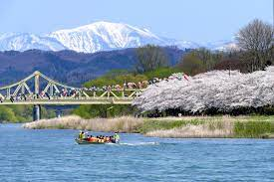
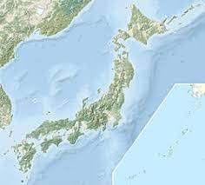
4. Природно-ресурсний потенціал Річки Японії
Річка Китаками, мабуть, володіє найбільшим басейном в регіоні Тохоку. Розташовується на острові Хонсю, протяжність 249 кілометрів. За часів Едо використовувалася для транспортування рису, який вирощували в її долині.
Річка Абукума - друга за довжиною в регіоні Тохоку - 239 кілометрів. Її витік розташований на горі Асахі. Абукума впадає в Тихий Океан.

Slide 15
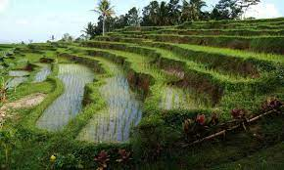
4. Природно-ресурсний потенціал
Вкрай обмеженими є й земельні ресурси. Понад третину території зайнято малородючими підзолистими ґрунтами, решта – бурі лісові ґрунти, червоно- й жовтоземи. Показник ріллі на душу населення в Японії є одним з найнижчих у світі – 0,04 га/особу.

Slide 16
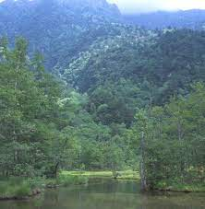
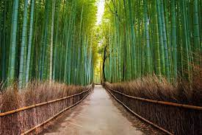
4. Природно-ресурсний потенціал
Лісистість 68, 5 % (близько 1/3 — штучні насадження)

Slide 17
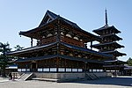
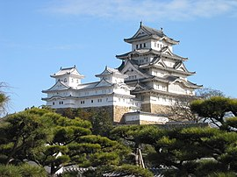
4.Природно-ресурсний потенціал
Багаті рекреаційні ресурси (20 об’єктів Спадщини ЮНЕСКО).
Буддійські пам'ятки в районі Хорю-дзі зі списку Світової спадщини ЮНЕСКО включає в себе безліч будівель, що розташовані в монастирі Хорю і монастирі Хоккі в Ікаруґа, префектура Нара, Японія
Замок Хімедзі ( японський замок у місті Хімедзі, префектури Хіого, Японія. Назва походить від гори Хіме, біля підніжжя якої він розташований. Також популярна назва «замок білої чаплі. Збудований у 1346 як один із замків роду Акамацу на високому пагорбі, оточеному трьома кільцями фортечних стін білого кольору, верхня частина яких вкрита сірою черепицею.

Slide 18
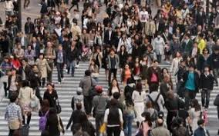
5. Населення
Японія – одна з найбільш густозаселених країн у світі. Середня густота населення становить 338,5 осіб/км2. На рівнині Канто вона зростає до 2,5 тис. осіб/км2, а у містах – до 10 тис. осіб/км2; у горах знижується до 40 осіб/км2.

Slide 19
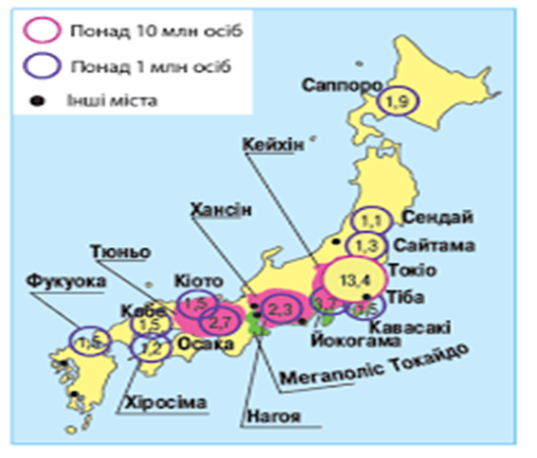
5. Населення
Рівень урбанізації дуже високий (91,3 %) й продовжує зростати. В країні існує близько 650 міст, серед яких міст-мільйонерів 12 .Найбільшими серед них є Токіо (13,4 млн осіб), Йокогама (3,7 млн осіб), Осака 2,7 млн осіб), Нагоя (2,3 млн осіб). До світових міст належать Токіо та Осака.
Мегаполіс Токайдо, в якому живе понад 70 млн осіб – понад половину
населення країни.

Slide 20
Вікова структура населення Японії, станом на 2015 рік, має такий вигляд:
діти віком до 14 років — 12,8 % (8 582 648 чоловіків, 8 051 706 жінок);
молодь віком 15—24 роки — 9,68 % (6 436 948 чоловіків, 5 846 808 жінок);
дорослі віком 25—54 роки — 37,87 % (23 764 421 чоловік, 24 297 773 жінки);
особи передпохилого віку (55—64 роки) — 12,76 % (8 104 835 чоловіків, 8 084 317 жінок);
особи похилого віку (65 років і старіші) — 27,9 % (14 693 811 чоловіків, 19 056 391 жінки).

Slide 21
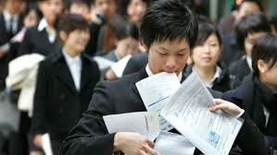
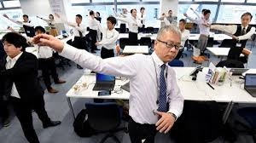
Трудові ресурси
Робоча сила — 67,8 млн, структура зайнятості: сільське господарство — 2,9 %, промисловість — 26,2 %, сфера послуг — 70,9 %.«Господарський» патріотизм: японці працюють набагато більше, ніж жителі Європи або Америки; 30 % японців працюють понад 50 годин на тиждень, а 12 % — навіть більше, ніж 60 годин; в Японії найкоротші відпустки в світі — два тижні.

